Slide 1
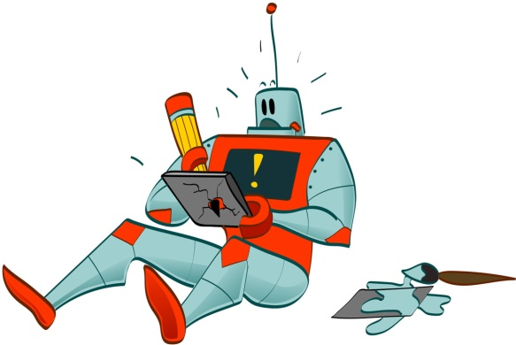
Zīmēšanas rīki
Līniju un formu zīmēšana,
objekta izmēra un krāsas maiņa

Slide 2
NAKTS

Slide 3
DIENA

Slide 4
FIGŪRAS

Slide 5



Novērtē savas prasmes!
Ievieto kvadrātā attiecīgo attēlu ar parakstu
Viss izdevās!
Kopumā labi!
Vēl mācīšos!

